Slide 1
TITLUL PROIECTULUI: ADER 25.2.2.
,, FERMA ACVAPONICĂ VERTICALĂ ADAPTATĂ SCHIMBĂRILOR CLIMATICE ACTUALE”
Faza 3/2025: MODEL EXPERIMENTAL DE FERMĂ MIXTĂ CU SISTEM ACVAPONIC INTEGRAT”.
CONDUCATOR PROIECT: Institutul Național de Cercetare – Dezvoltare pentru Mașini și Instalații Destinate Agriculturii și Industriei Alimentare – (INMA Bucureşti) PARTENER 1: INSTITUTUL DE CERCETARE-DEZVOLTARE PENTRU INDUSTRIALIZAREA SI MARKETINGUL PRODUSELOR HORTICOLE - HORTING BUCURESTI PARTENER 2: STATIUNEA DE CERCETARE DEZVOLTARE PENTRU PISCICULTURA NUCET - SCDP NUCET PARTENER 3: INSTITUTUL DE CERCETARE-DEZVOLTARE PENTRU ECOLOGIE ACVATICĂ, PESCUIT ȘI ACVACULTURĂ - ICEDEAPA GALAȚI

Slide 2
CUPRINS:
Activitate 3.1. Realizare Model experimental de fermă mixtă cu sistem acvaponic integrat
CONCLUZII

Slide 3
Realizarea Modelul experimental de fermă mixtă cu sistem acvaponic integrat a fost realizată în 3 etape distincte si anume: Realizare construcție metalică de tip seră cu sistem de ventilație integrat, deschidere laterala, senzori pentru microclimat controlat, Realizare sistem de creștere a plantelor cu sistemul de alimentare cu apa si implicit filtrare mecanică si biologică absolut necesară, Realizarea pasarelă pietonală deasupra bazinului de creștere a materialului piscicol integrat în cadrul serei, pentru a realiza sistemul acvaponic vertical. Realizare sistem de automatizare și control proces de creștere material piscicol și creștere plante în sistem acvaponic.
Realizare construcție metalică de tip seră

Slide 4
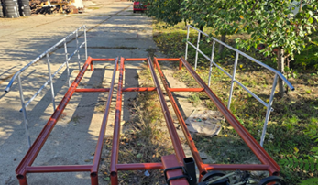
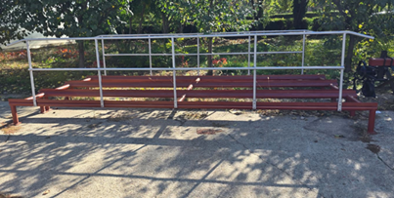
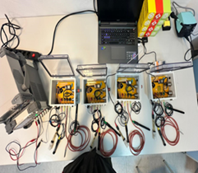
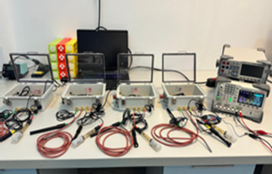
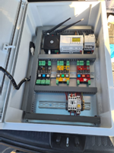
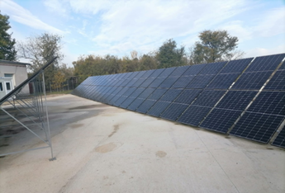
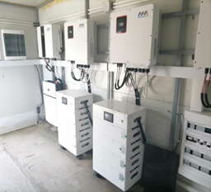
Realizare sistem de creștere a plantelor
Realizarea pasarelă pietonală
Realizare sistem de automatizare și control proces
Alimentarea Modelul experimental de fermă mixtă cu sistem acvaponic integrat se va realiza din energie verde

Slide 5
CONCLUZII
Diseminarea pe scara larga a rezultatelor obtinute a fost realizată după cum urmează:
Articole ISI CU FACTOR IMPACT: 1 BUC
ARTICOLE indexate BDI: 7 BUC
1 CERERE DE BREVET IN ANUL 2025.
A fost realizata pagina web a proiectului pe site INMA Bucuresti https://inma.ro/ader-2020/.
În urma realizării fazei 3 de execuție propuse prin Planul de realizare in anul 2025 s-au obținut următoarele: Model experimental de fermă mixtă cu sistem acvaponic integrat – 1 buc, pe baza cărora se va realiza faza 4 din schema de realizare Experimentare şi demonstrare concept pilot. Cerere brevet de invenție sistem pilot. Diseminarea pe scara larga a rezultatelor in anul 2026.

Slide 6
